Slide 1

TRANSITBUS - Sistema de busca de linhas de ônibus.
Alunos: Keila Mendes de Sousa William Gomes de Lacerda Lucas Maurício Alves Zigunow Raphael Harthus R. Cruz Filipe Vieira Schweitzer

Slide 2
TRANSITBUS - Sistema de busca de linhas de ônibus.
Esta apresentação de especificação do programa de desenvolvimento do aplicativo TRANSITBUS serve como base para o entendimento da abordagem do projeto a ser desenvolvido para a melhoria do transporte público descrevendo qual será o objetivo e suas funções no decorrer desta apresentação.

Slide 3
TRANSITBUS - Sistema de busca de linhas de ônibus.
Justificativa e propósito do programa:
Ao decorrer do tempo percebemos que a maior reclamação entre os usuários que dependem do transporte publico é em relação a locais e horários que as linhas irão passar. E para solucionar este problema que vem causando certo transtorno na população que depende deste tipo de transporte resolvemos desenvolver um aplicativo para solucionar este problema, o “TRANSITBUS”.

Slide 4
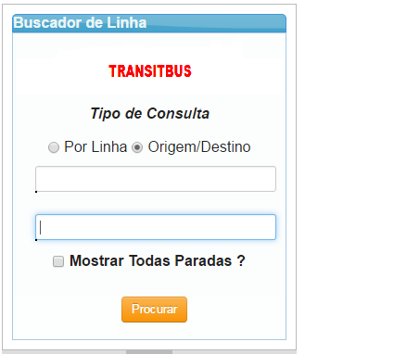
TRANSITBUS - Sistema de busca de linhas de ônibus.
Aplicativo destinado a todos os usuários que utilizam serviços de transporte público no Distrito Federal, o aplicativo será capaz de facilitar os deslocamento dos passageiros e turistas a localizar horário e a localização exata onde os ônibus vão passar.

Slide 5
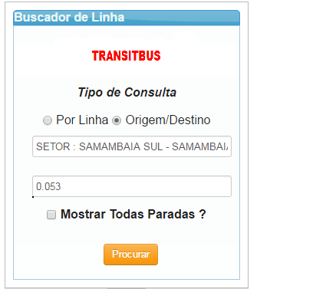
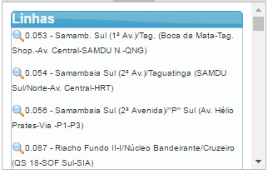
TRANSITBUS - Sistema de busca de linhas de ônibus.
Onde usuário ao clicar na opção Por linha, deve digitar a linha do ônibus, aparecerá opção linhas para escolha, clicar em procurar.
Ou na clicar na opção Origem/Destino, deve digitar a origem ou destino, clicar em procurar.
* Se desejar mostrar Todas Paradas clicar na opção desejada.

Slide 6
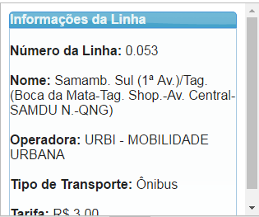
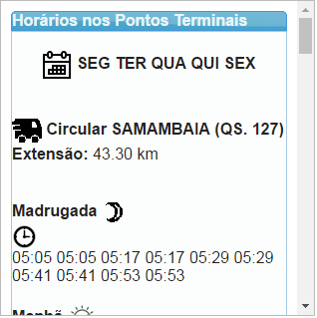
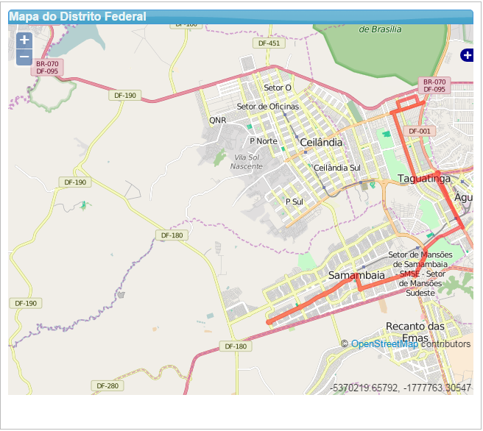
TRANSITBUS - Sistema de busca de linhas de ônibus.
Aparecerá a tela com todas as informações da linha de ônibus desejada, horários nos pontos terminais, mapa do Distrito Federal com informações onde a linha de ônibus passa.

